Slide 1



Programme de remédiation intensive
-Français-
Parcours 1
Palier: Lettre
Séance : 1
Version expérimentale pour les Ecoles Pionnières.
Non définitive. En cours d’amélioration.

Slide 2


Pour l’enseignant – A ne pas lire aux élèves
Recommandations générales pour les enseignant(e)s
. 1. Se préparer : lire attentivement l’ensemble des diapositives en amont afin de s’en imprégner et élaborer la carte mentale de la leçon et anticiper les enchaînements.
2. Couvrir le contenu de la leçon avec une vérification permanente de la compréhension : ne pas sauter de diapositives et vérifier la compréhension; en maintenant un rythme soutenu sans temps mort;
3.Rester fidèle au scénario pédagogique : suivre les consignes du ruban didactique activement, sans se limiter à une lecture passive.
4.Expliquer les consignes: s’assurer que tous les élèves comprennent les consignes des activités, en les invitant à les reformuler ou à les réexpliquer, si besoin, dans leur langue maternelle.
5.Donner un feed back riche et systématique : solliciter la participation du maximum d’ élèves en les questionnant et en corrigeant les erreurs.
6.Adopter une posture dynamique : circuler dans la classe, capter l’attention par des explications, et au besoin , illustrer par des exemples;

Slide 3


A la fin de la séance d’aujourd’hui,
au moins 80% des élèves doivent être capables de :
Comprendre et produire les mots du vocabulaire:
ananas – immeuble – banane – dinde - fille – garçon - bébé.
Identifier, nommer, lire et écrire les lettres a - i - b - d.

Slide 4





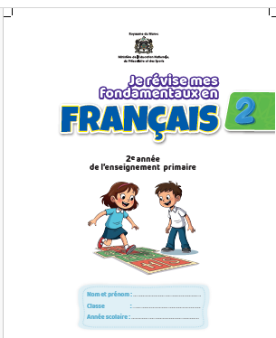
Pour l’enseignant ( e )
Matériel technique
PC + PPT
Pointeur
Projection ajustée
Matériel didactique
Ardoise
Cahier
Livret

Slide 5








Pictogrammes pour la gestion de la séance.
Pour l’enseignant (e)
Modelage.
Les élèves écoutent.
Questions directes.
L’enseignant( e) désigne des élèves
Répétition chorale.
Toute la classe
participe.
Observation.
Les élèves observent
Passage au tableau.
Un élève réalise la tâche.
Travail en binôme.
Les élèves travaillent à deux .
Pratique autonome.
L’enseignant(e) circule entre les rangs.
Devoir à la maison.
Les élèves recopient leurs devoirs

Slide 6


Plan de la séance
10 min
1.Rituel
2. Vocabulaire
30 min
3. Lecture –Écriture
60 min
4. Pratique autonome
20 min
5. Jeu
10 min

Slide 7


1. Rituel | 2. Vocabulaire | 3. Lecture- écriture | 4.Pratique autonome | 5.Jeu
Quand vous voyez ce pictogramme, ouvrez vos cartables et préparez vos fournitures.

Slide 8


1. Rituel | 2. Vocabulaire | 3. Lecture- écriture | 4.Pratique autonome | 5.Jeu
Prenez vos ardoises et vos livrets de français
Ardoise
Cahier
Livret

Slide 9


10 min
Rituel
Chanson
Version provisoire pour la formation des enseignants

Slide 10


1. Rituel | 2. Vocabulaire | 3. Lecture- écriture | 4.Pratique autonome | 5.Jeu
Nous allons écouter la chanson « bonjour les amis » et nous allons chanter ensemble.

Slide 11

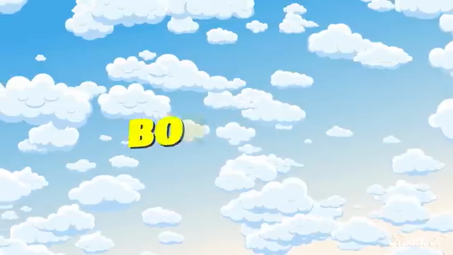
1. Rituel | 2. Vocabulaire | 3. Lecture- écriture | 4.Pratique autonome | 5.Jeu
Diffusion automatique.

Slide 12

30 min
Vocabulaire
ananas – immeuble – banane – dinde - fille – garçon - bébé.
Version provisoire pour la formation des enseignants

Slide 13

Pour l’enseignant (e )
Objectifs de l’activité
Comprendre et produire les mots du vocabulaire:
ananas – immeuble – banane –
dinde – fille – garçon - bébé.

Slide 14
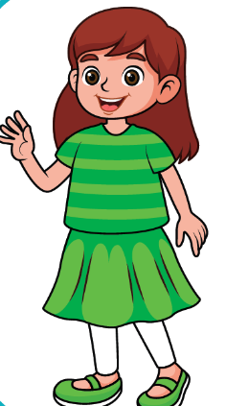
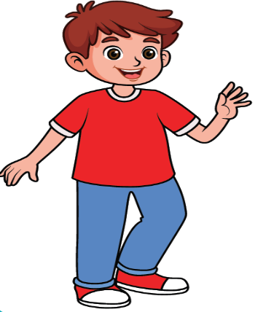
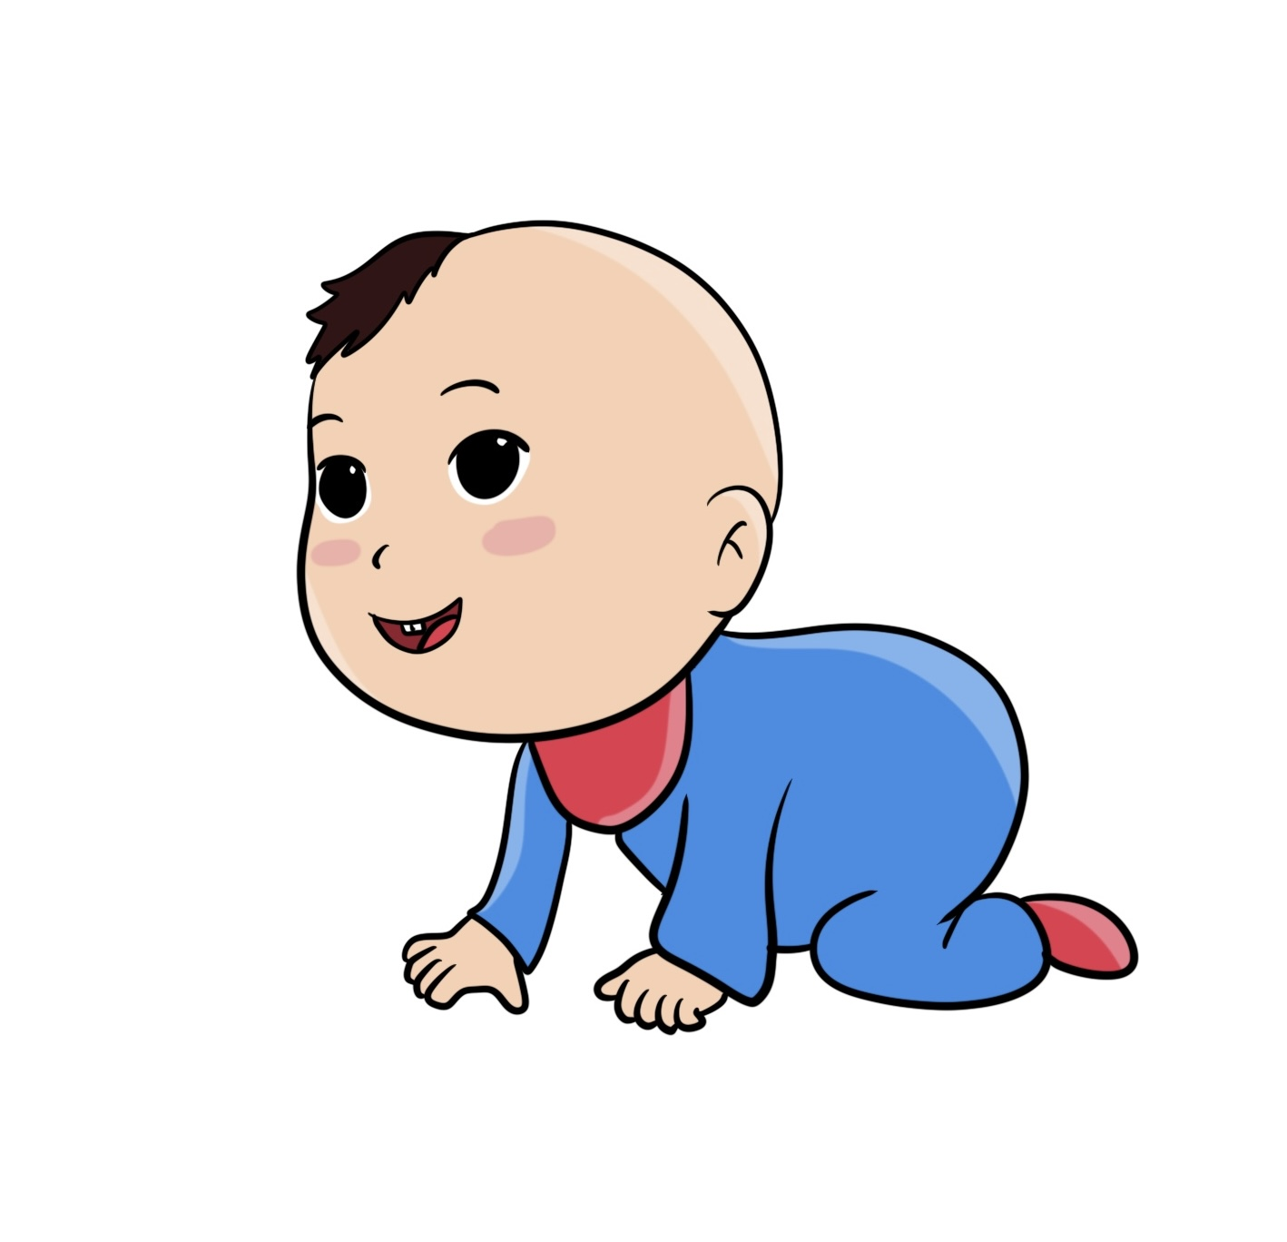


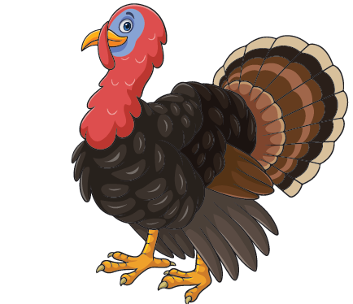

1. Rituel | 2. Vocabulaire | 3. Lecture- écriture | 4.Pratique autonome | 5.Jeu
  Nous allons apprendre de nouveaux mots en français.

Slide 15
1. Rituel | 2. Vocabulaire | 3. Lecture- écriture | 4.Pratique autonome | 5.Jeu
  C’est une fille . Comment vous dites fille dans votre langue?
L’enseignant (e ) fournit une rétroaction positive ou corrective.
.

Slide 16
1. Rituel | 2. Vocabulaire | 3. Lecture- écriture | 4.Pratique autonome | 5.Jeu
  Une fille , une fille. Répétons ensemble “une fille” ”. Encore une fois “une fille”.
Qui veut répéter ” une fille”? L’enseignant (e) désigne trois élèves pour répéter.
Une fille

Slide 17
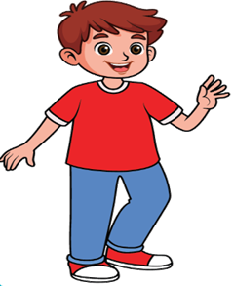
1. Rituel | 2. Vocabulaire | 3. Lecture- écriture | 4.Pratique autonome | 5.Jeu
  C’est un garçon. Comment vous dites garçon dans votre langue?
L’enseignant (e ) fournit une rétroaction positive ou corrective.

Slide 18
1. Rituel | 2. Vocabulaire | 3. Lecture- écriture | 4.Pratique autonome | 5.Jeu
  Un garçon , un garçon. Répétons ensemble “un garçon” ”. Encore une fois “un garçon”.
Qui veut répéter ” un garçon”? L’enseignant (e) désigne trois élèves pour répéter.
Un garçon

Slide 19
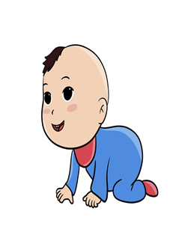
1. Rituel | 2. Vocabulaire | 3. Lecture- écriture | 4.Pratique autonome | 5.Jeu
  C’est un bébé. Comment vous dites bébé dans votre langue?
L’enseignant (e ) fournit une rétroaction positive ou corrective.

Slide 20
1. Rituel | 2. Vocabulaire | 3. Lecture- écriture | 4.Pratique autonome | 5.Jeu
  Un bébé, un bébé. Répétons ensemble “un bébé”. Encore une fois”un bébé”
Qui veut répéter ” un bébé ”? L’enseignant (e) désigne trois élèves pour répéter.
Un bébé

Slide 21
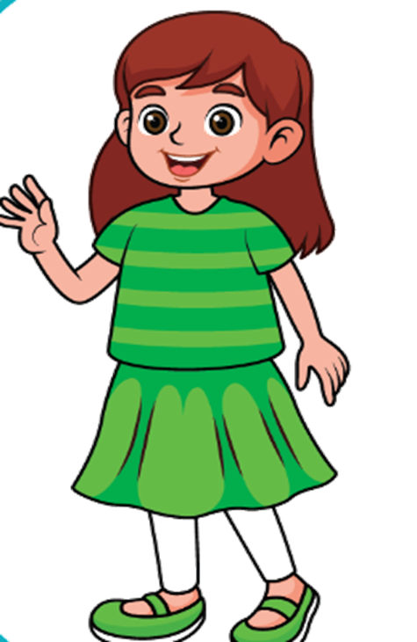
1. Rituel | 2. Vocabulaire | 3. Lecture- écriture | 4.Pratique autonome | 5.Jeu
  Qui veut dire les mots?
  L’enseignant (e) désigne trois élèves. Il pointe les images en changeant l’ordre à chaque fois.

Slide 22

1. Rituel | 2. Vocabulaire | 3. Lecture- écriture | 4.Pratique autonome | 5.Jeu
  C’est un ananas. Comment vous dites ananas dans votre langue?
L’enseignant (e ) fournit une rétroaction positive ou corrective.

Slide 23
1. Rituel | 2. Vocabulaire | 3. Lecture- écriture | 4.Pratique autonome | 5.Jeu
  Un ananas, un ananas. Répétons ensemble “ananas”. Encore une fois ” un ananas”
Qui veut répéter ”un ananas”? L’enseignant (e) désigne trois élèves pour répéter.
Un ananas

Slide 24

1. Rituel | 2. Vocabulaire | 3. Lecture- écriture | 4.Pratique autonome | 5.Jeu
  C’est une banane. Comment vous dites banane s dans votre langue?
L’enseignant (e ) fournit une rétroaction positive ou corrective.

Slide 25
1. Rituel | 2. Vocabulaire | 3. Lecture- écriture | 4.Pratique autonome | 5.Jeu
  Une banane, Une banane. Répétons ensemble “Une banane”. Encore une fois ” Une banane”
Qui veut répéter ” Une banane”? L’enseignant (e) désigne trois élèves pour répéter.
Une banane

Slide 26
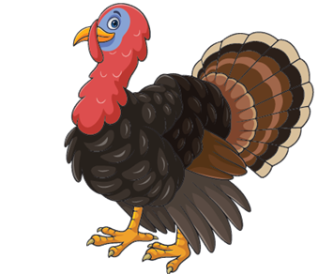
1. Rituel | 2. Vocabulaire | 3. Lecture- écriture | 4.Pratique autonome | 5.Jeu
  C’est une dinde. Comment vous dites dinde dans votre langue?
L’enseignant (e ) fournit une rétroaction positive ou corrective.

Slide 27
1. Rituel | 2. Vocabulaire | 3. Lecture- écriture | 4.Pratique autonome | 5.Jeu
  Une dinde. Une dinde. Répétons ensemble “Une dinde”. Encore une fois ” Une dinde”
Qui veut répéter ” Une dinde”? L’enseignant (e) désigne trois élèves pour répéter.
Une dinde

Slide 28
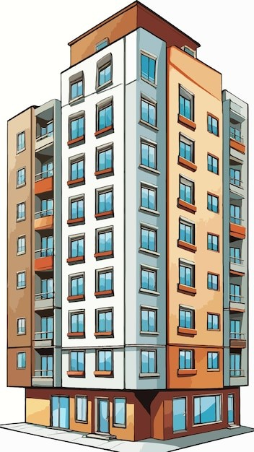
1. Rituel | 2. Vocabulaire | 3. Lecture- écriture | 4.Pratique autonome | 5.Jeu
  C’est un immeuble. Comment vous dites immeuble dans votre langue?
L’enseignant (e ) fournit une rétroaction positive ou corrective.

Slide 29
1. Rituel | 2. Vocabulaire | 3. Lecture- écriture | 4.Pratique autonome | 5.Jeu
  Un immeuble . Un immeuble. Répétons ensemble “un immeuble”. Encore une fois ”un immeuble”
Qui veut répéter ” un immeuble”? L’enseignant (e) désigne trois élèves pour répéter.
Un immeuble

Slide 30

Rebrassage
du vocabulaire (1)
Je dis, tu montres
Version provisoire pour la formation des enseignants

Slide 31
1. Rituel | 2. Vocabulaire | 3. Lecture- écriture | 4.Pratique autonome | 5.Jeu
  Prenez vos ardoises.

Slide 32


1. Rituel | 2. Vocabulaire | 3. Lecture- écriture | 4.Pratique autonome | 5.Jeu
  Ecrivez sur vos ardoises le numéro du mot que je vais dire: un garçon – un bébé – une fille
L’enseignant dit les mots un par un en changeant l’ordre.

Slide 33

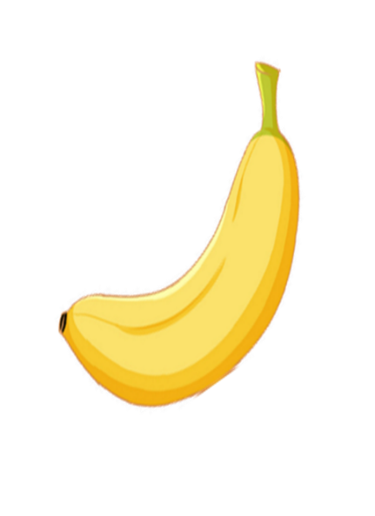
1. Rituel | 2. Vocabulaire | 3. Lecture- écriture | 4.Pratique autonome | 5.Jeu
  Ecrivez sur vos ardoises le numéro du mot que je vais dire: un immeuble – un ananas –une banane – une dinde.
L’enseignant dit les mots un par un en changeant l’ordre.
4

Slide 34

Rebrassage
du vocabulaire (2)
Jeu du duel
Version provisoire pour la formation des enseignants

Slide 35
1. Rituel | 2. Vocabulaire | 3. Lecture- écriture | 4.Pratique autonome | 5.Jeu
Vous allez passer au tableau pour jouer à deux. Un élève montre trois images, une après l’autre, et l’autre dit les mots. Par la suite les rôles seront échangés.
Je montre 3 images au hasard
Je dis les mots

Slide 36

1. Rituel | 2. Vocabulaire | 3. Lecture- écriture | 4.Pratique autonome | 5.Jeu
Maintenant, on va commencer le jeu. Qui veut passer au tableau?
Le gagnant sera celui qui aura le plus réponses correctes.

Slide 37

Rebrassage
du vocabulaire (3)
Trouver les mots qui manquent
Version provisoire pour la formation des enseignants

Slide 38

1. Rituel | 2. Vocabulaire | 3. Lecture- écriture | 4.Pratique autonome | 5.Jeu
Observez bien les images. Je vais masquer 2 images.

Slide 39


1. Rituel | 2. Vocabulaire | 3. Lecture- écriture | 4.Pratique autonome | 5.Jeu
  Quels sont les 2 mots qui manquent ?

Slide 40
1. Rituel | 2. Vocabulaire | 3. Lecture- écriture | 4.Pratique autonome | 5.Jeu
  Les mots qu’il fallait trouver sont :un garçon et une dinde.
  L’enseignant( e) fournit une rétroaction positive et corrective.

Slide 41

1. Rituel | 2. Vocabulaire | 3. Lecture- écriture | 4.Pratique autonome | 5.Jeu
Quand vous voyez ce pictogramme, cela veut dire qu’il y a un travail à faire à la maison.

Slide 42
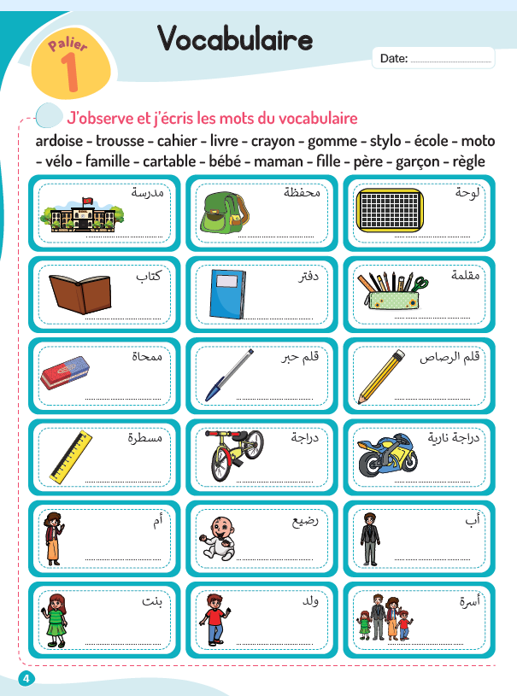
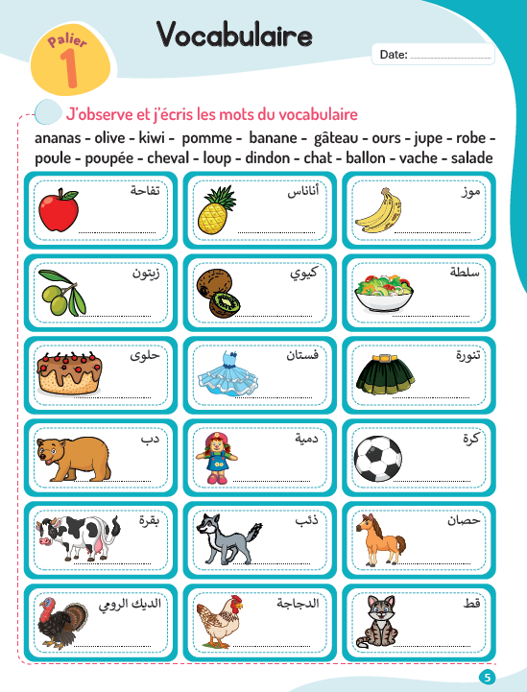
1. Rituel | 2. Vocabulaire | 3. Lecture- écriture | 4.Pratique autonome | 5.Jeu
  Ouvrez vos livrets aux pages 4 et 5 ,
  À la maison, écrivez, les mots du vocabulaire que nous avons vus aujourd’hui.
Devoir à la maison

Slide 43
1. Rituel | 2. Vocabulaire | 3. Lecture- écriture | 4.Pratique autonome | 5.Jeu
Nous allons faire le premier exemple ensemble. Regardez comment je vais faire.
Dans les pages du vocabulaire imagé, je vais chercher l’image du bébé.

Slide 44
1. Rituel | 2. Vocabulaire | 3. Lecture- écriture | 4.Pratique autonome | 5.Jeu
Voici la bonne image.
L’enseignant (e ) pointe l’image.

Slide 45
1. Rituel | 2. Vocabulaire | 3. Lecture- écriture | 4.Pratique autonome | 5.Jeu
Ensuite, je cherche le mot correspondant à l’image parmi les mots écrits en haut de la page.

Slide 46
1. Rituel | 2. Vocabulaire | 3. Lecture- écriture | 4.Pratique autonome | 5.Jeu
Je repère le mot correct: bébé.

Slide 47

1. Rituel | 2. Vocabulaire | 3. Lecture- écriture | 4.Pratique autonome | 5.Jeu
  Je recopie « bébé » sur les pointillées.
bébé

Slide 48
1. Rituel | 2. Vocabulaire | 3. Lecture- écriture | 4.Pratique autonome | 5.Jeu
  Faites la même chose à la maison avec les autres mots du vocabulaire vus aujourd’hui,
Devoir à la maison
bébé

Slide 49
Rituel
La chanson de l’alphabet
Version provisoire pour la formation des enseignants

Slide 50
Nous allons apprendre les lettres de l’alphabet en répétant la chanson .
Ecoutez bien , soyez attentif.

Slide 51

Diffusion automatique.

Slide 52

Nous allons écouter la chanson une deuxième fois.

Slide 53
Diffusion automatique.

Slide 54


  Je vais reprendre la chanson en pointant les lettres, suivez bien.

Slide 55
  Qui veut passer au tableau pour chanter en pointant les lettres ?

Slide 56

60 min
Lecture - Ecriture
Les lettres: a - i – b - d
Version provisoire pour la formation des enseignants

Slide 57
Pour l’enseignant (e )
Objectifs de l’activité
Identifier, nommer, lire et écrire les lettres: a - i - b - d.

Slide 58
1. Rituel | 2. Vocabulaire | 3. Lecture- écriture | 4.Pratique autonome | 5.Jeu
a - i - b - d
  Nous allons apprendre à lire et à écrire les lettres: a , i , b et d.

Slide 59

1. Rituel | 2. Vocabulaire | 3. Lecture- écriture | 4.Pratique autonome | 5.Jeu
  C’est la lettre a minuscule. Elle fait le son « a ». Lisons ensemble « a ». Encore une fois « a ».
  Qui veut lire « a »? L’enseignant (e) désigne trois élèves pour lire.
a

Slide 60

1. Rituel | 2. Vocabulaire | 3. Lecture- écriture | 4.Pratique autonome | 5.Jeu
  C’est la lettre A majuscule . Elle fait le son « a ». Lisons ensemble « a ». Encore une fois « a ».
  Qui veut lire « a »? L’enseignant (e) désigne trois élèves pour lire.

Slide 61

1. Rituel | 2. Vocabulaire | 3. Lecture- écriture | 4.Pratique autonome | 5.Jeu
a minuscule- A majuscule
Qui veut lire ? L’enseignant (e) désigne trois élèves pour lire.

Slide 62

1. Rituel | 2. Vocabulaire | 3. Lecture- écriture | 4.Pratique autonome | 5.Jeu
Dans « ananas », je vois la lettre a et j’entends le son « a ». a/ na /nas /
L’enseignant( e) pointe la lettre a.
ananas

Slide 63

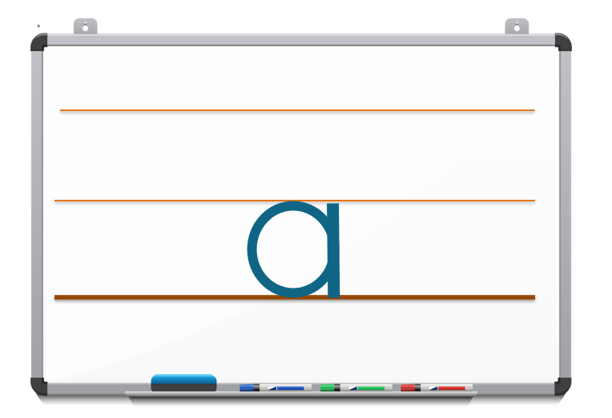
1. Rituel | 2. Vocabulaire | 3. Lecture- écriture | 4.Pratique autonome | 5.Jeu
Maintenant, nous allons écrire la lettre a minuscule .

Slide 64
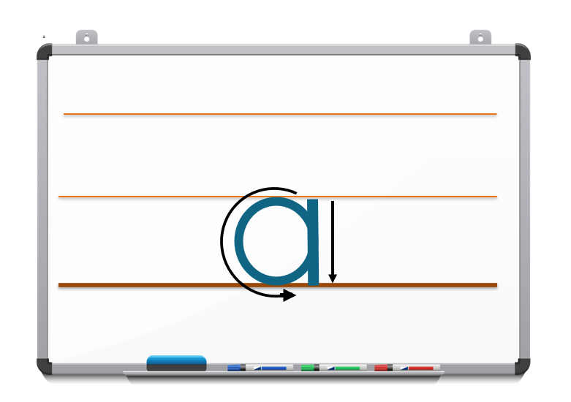
1. Rituel | 2. Vocabulaire | 3. Lecture- écriture | 4.Pratique autonome | 5.Jeu
Regardez comment je fais. Je trace un petit rond. Puis, j’ajoute un petit trait à droite.
Démonstration par l’enseignant(e ) au tableau. Demander aux élèves de faire le geste avec le doigt dans l’air pendant la démonstration.

Slide 65
1. Rituel | 2. Vocabulaire | 3. Lecture- écriture | 4.Pratique autonome | 5.Jeu
Prenez vos ardoises et écrivez la lettre a minuscule .

Slide 66

1. Rituel | 2. Vocabulaire | 3. Lecture- écriture | 4.Pratique autonome | 5.Jeu
Levez les ardoises.
L’enseignant (e) fournit une rétroaction positive ou corrective .

Slide 67
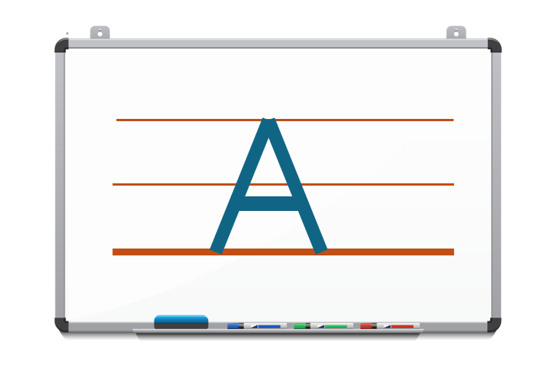
1. Rituel | 2. Vocabulaire | 3. Lecture- écriture | 4.Pratique autonome | 5.Jeu
Je vais vous montrer comment écrire la lettre A majuscule. Regardez comment je fais.

Slide 68
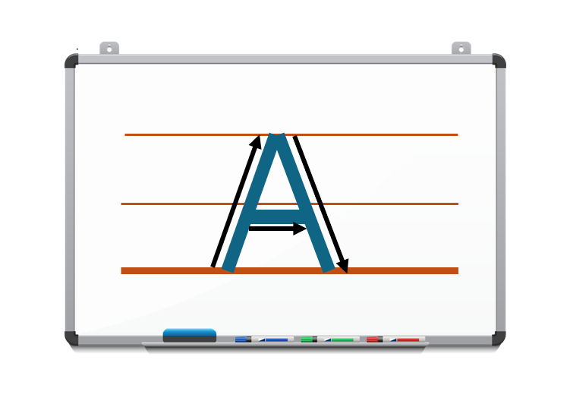
1. Rituel | 2. Vocabulaire | 3. Lecture- écriture | 4.Pratique autonome | 5.Jeu
Regardez comment je fais. Je trace une ligne oblique vers le haut. Puis, je trace une ligne oblique vers le bas. Enfin, je trace un trait horizontal au milieu.

Slide 69
1. Rituel | 2. Vocabulaire | 3. Lecture- écriture | 4.Pratique autonome | 5.Jeu
Regardez bien. Faites le même geste avec votre doigt dans l’air.
Démonstration par l’enseignant(e ) au tableau. Demander aux élèves de faire le geste avec le doigt dans l’air pendant la démonstration.

Slide 70
1. Rituel | 2. Vocabulaire | 3. Lecture- écriture | 4.Pratique autonome | 5.Jeu
Prenez vos ardoises et écrivez la lettre A majuscule .

Slide 71
1. Rituel | 2. Vocabulaire | 3. Lecture- écriture | 4.Pratique autonome | 5.Jeu
Levez les ardoises.
L’enseignant (e) fournit une rétroaction positive ou corrective .

Slide 72
1. Rituel | 2. Vocabulaire | 3. Lecture- écriture | 4.Pratique autonome | 5.Jeu
  C’est la lettre i minuscule. Elle fait le son « i ». Lisons ensemble « i ». Encore une fois « i ».
  Qui veut lire « i »? L’enseignant (e) désigne trois élèves pour lire.
i

Slide 73

1. Rituel | 2. Vocabulaire | 3. Lecture- écriture | 4.Pratique autonome | 5.Jeu
  C’est la lettre I majuscule . Elle fait le son « i ». Lisons ensemble « i ». Encore une fois « i ».
  Qui veut lire « i »? L’enseignant (e) désigne trois élèves pour lire.

Slide 74

1. Rituel | 2. Vocabulaire | 3. Lecture- écriture | 4.Pratique autonome | 5.Jeu
i minuscule - I majuscule
Qui veut lire ? L’enseignant (e) désigne trois élèves pour lire.

Slide 75
1. Rituel | 2. Vocabulaire | 3. Lecture- écriture | 4.Pratique autonome | 5.Jeu
Dans « immeuble », je vois la lettre i et j’entends le son « i ». i/ mmeuble/
L’enseignant( e) pointe la lettre i.
immeuble

Slide 76
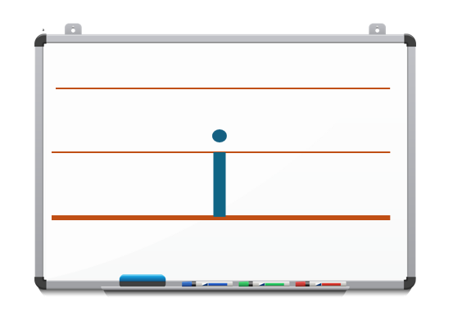
1. Rituel | 2. Vocabulaire | 3. Lecture- écriture | 4.Pratique autonome | 5.Jeu
Maintenant, nous allons écrire la lettre i minuscule.

Slide 77
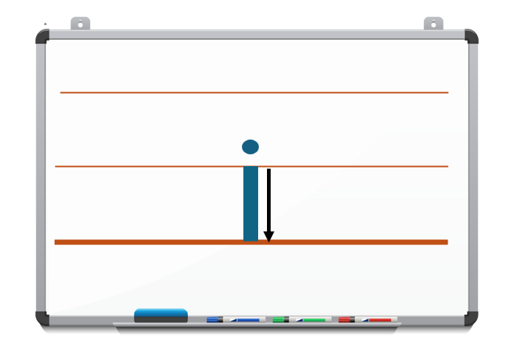
1. Rituel | 2. Vocabulaire | 3. Lecture- écriture | 4.Pratique autonome | 5.Jeu
Regardez comment je fais. Je trace un petit trait vers le bas et j’ajoute un point en haut .
Démonstration par l’enseignant(e ) au tableau. Demander aux élèves de faire le geste avec le doigt dans l’air pendant la démonstration.

Slide 78
1. Rituel | 2. Vocabulaire | 3. Lecture- écriture | 4.Pratique autonome | 5.Jeu
Prenez vos ardoises et écrivez la lettre i minuscule .

Slide 79
1. Rituel | 2. Vocabulaire | 3. Lecture- écriture | 4.Pratique autonome | 5.Jeu
Levez les ardoises.
L’enseignant (e) fournit une rétroaction positive ou corrective .

Slide 80
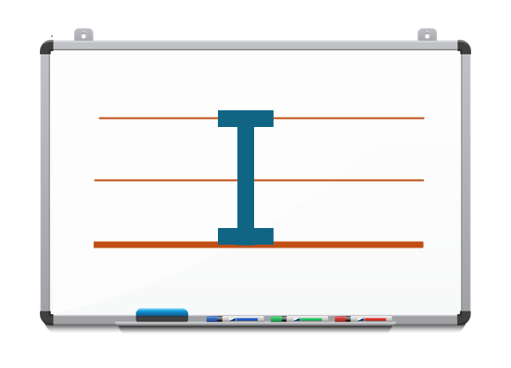
1. Rituel | 2. Vocabulaire | 3. Lecture- écriture | 4.Pratique autonome | 5.Jeu
Je vais vous montrer comment écrire la lettre I majuscule.

Slide 81
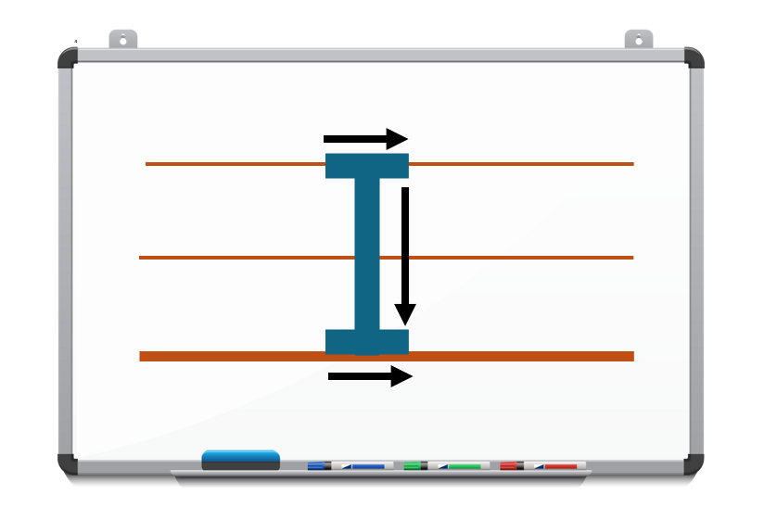
1. Rituel | 2. Vocabulaire | 3. Lecture- écriture | 4.Pratique autonome | 5.Jeu
Regardez comment je fais. je trace un grand trait vers le bas, puis je fais deux petits traits en haut et en bas.
Démonstration par l’enseignant(e ) au tableau. Demander aux élèves de faire le geste avec le doigt dans l’air pendant la démonstration.

Slide 82
1. Rituel | 2. Vocabulaire | 3. Lecture- écriture | 4.Pratique autonome | 5.Jeu
Prenez vos ardoises et écrivez la lettre I majuscule .

Slide 83
1. Rituel | 2. Vocabulaire | 3. Lecture- écriture | 4.Pratique autonome | 5.Jeu
Levez les ardoises.
L’enseignant (e) fournit une rétroaction positive ou corrective .

Slide 84
1. Rituel | 2. Vocabulaire | 3. Lecture- écriture | 4.Pratique autonome | 5.Jeu
  C’est la lettre b minuscule. Elle fait le son « b ». Lisons ensemble « b ». Encore une fois « b ».
  Qui veut lire « b »? L’enseignant (e) désigne trois élèves pour lire.
b

Slide 85
1. Rituel | 2. Vocabulaire | 3. Lecture- écriture | 4.Pratique autonome | 5.Jeu
  C’est la lettre B majuscule . Elle fait le son « b ». Lisons ensemble « b ». Encore une fois « b ».
  Qui veut lire « b »? L’enseignant (e) désigne trois élèves pour lire.
B

Slide 86
1. Rituel | 2. Vocabulaire | 3. Lecture- écriture | 4.Pratique autonome | 5.Jeu
b minuscule- B majuscule
Qui veut lire ? L’enseignant (e) désigne trois élèves pour lire.
b
B

Slide 87

1. Rituel | 2. Vocabulaire | 3. Lecture- écriture | 4.Pratique autonome | 5.Jeu
Dans « bananne », je vois la lettre b et j’entends le son « b ». ba/ nane/
L’enseignant( e) pointe la lettre b.
banane

Slide 88
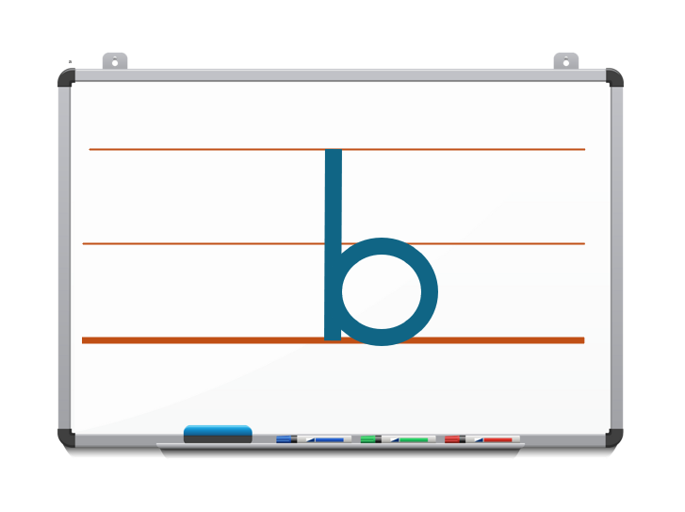
1. Rituel | 2. Vocabulaire | 3. Lecture- écriture | 4.Pratique autonome | 5.Jeu
Maintenant, nous allons écrire la lettre b minuscule .

Slide 89
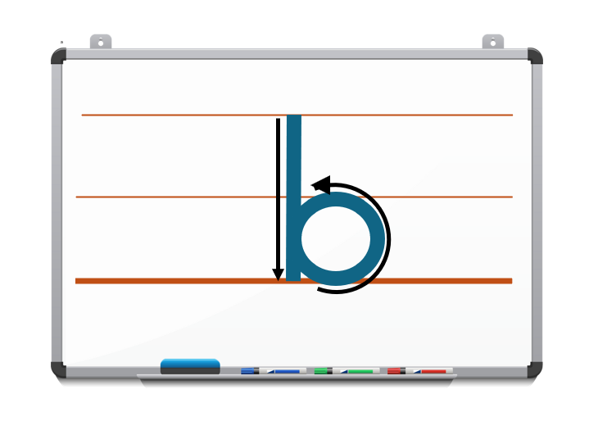
1. Rituel | 2. Vocabulaire | 3. Lecture- écriture | 4.Pratique autonome | 5.Jeu
Regardez comment je fais. Je trace un grand trait vers le bas. Puis, j’ajoute un petit rond à droite du trait.
Démonstration par l’enseignant(e ) au tableau. Demander aux élèves de faire le geste avec le doigt dans l’air pendant la démonstration.

Slide 90
1. Rituel | 2. Vocabulaire | 3. Lecture- écriture | 4.Pratique autonome | 5.Jeu
Prenez vos ardoises et écrivez la lettre b minuscule .

Slide 91
1. Rituel | 2. Vocabulaire | 3. Lecture- écriture | 4.Pratique autonome | 5.Jeu
Levez les ardoises.
L’enseignant (e) fournit une rétroaction positive ou corrective .

Slide 92
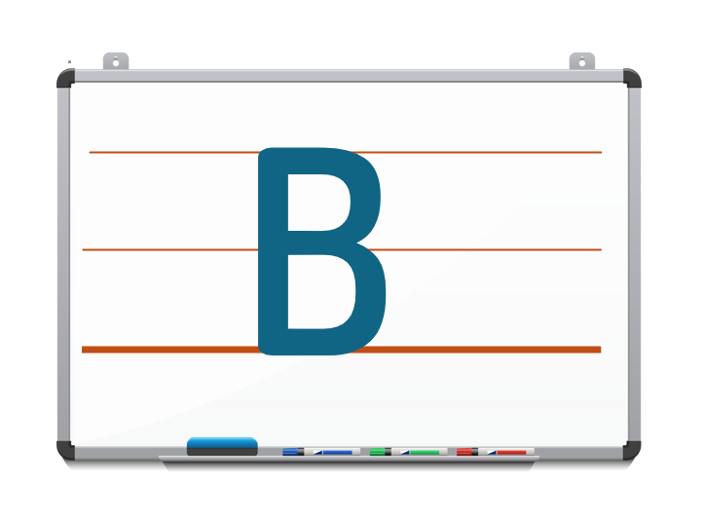
1. Rituel | 2. Vocabulaire | 3. Lecture- écriture | 4.Pratique autonome | 5.Jeu
Je vais vous montrer comment écrire la lettre B majuscule.

Slide 93
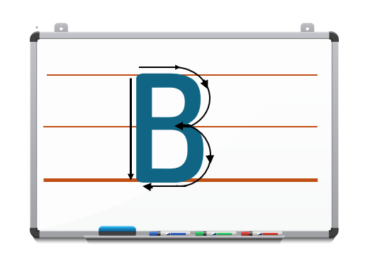
1. Rituel | 2. Vocabulaire | 3. Lecture- écriture | 4.Pratique autonome | 5.Jeu
Regardez comment je fais. Je trace un grand trait vers le bas. Puis, je fais deux petites boucles à droite.
Démonstration par l’enseignant(e ) au tableau. Demander aux élèves de faire le geste avec le doigt dans l’air pendant la démonstration.

Slide 94
1. Rituel | 2. Vocabulaire | 3. Lecture- écriture | 4.Pratique autonome | 5.Jeu
Prenez vos ardoises et écrivez la lettre B majuscule .

Slide 95
1. Rituel | 2. Vocabulaire | 3. Lecture- écriture | 4.Pratique autonome | 5.Jeu
Levez les ardoises.
L’enseignant (e) fournit une rétroaction positive ou corrective .

Slide 96
1. Rituel | 2. Vocabulaire | 3. Lecture- écriture | 4.Pratique autonome | 5.Jeu
  C’est la lettre d minuscule. Elle fait le son « d ». Lisons ensemble « d ». Encore une fois « d ».
  Qui veut lire « d »? L’enseignant (e) désigne trois élèves pour lire.
d

Slide 97
1. Rituel | 2. Vocabulaire | 3. Lecture- écriture | 4.Pratique autonome | 5.Jeu
  C’est la lettre D majuscule . Elle fait le son «d». Lisons ensemble « d ». Encore une fois « d ».
  Qui veut lire « d »? L’enseignant (e) désigne trois élèves pour lire.
D

Slide 98
1. Rituel | 2. Vocabulaire | 3. Lecture- écriture | 4.Pratique autonome | 5.Jeu
d minuscule - D majuscule
Qui veut lire ? L’enseignant (e) désigne trois élèves pour lire.
D
d

Slide 99
1. Rituel | 2. Vocabulaire | 3. Lecture- écriture | 4.Pratique autonome | 5.Jeu
Dans « dinde », je vois la lettre d et j’entends le son « d». din - de
L’enseignant( e) pointe la lettre d.
dinde

Slide 100
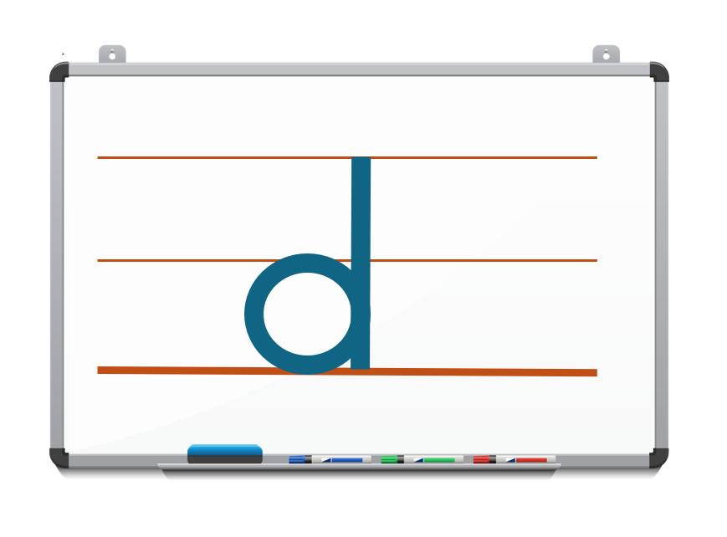
1. Rituel | 2. Vocabulaire | 3. Lecture- écriture | 4.Pratique autonome | 5.Jeu
Maintenant, nous allons écrire la lettre d minuscule.

Slide 101
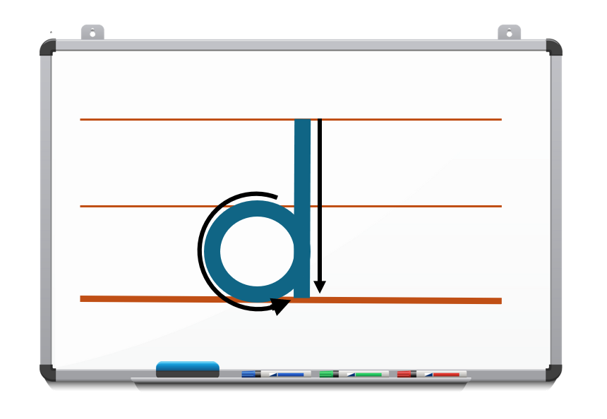
1. Rituel | 2. Vocabulaire | 3. Lecture- écriture | 4.Pratique autonome | 5.Jeu
Regardez comment je fais. Je fais un petit rond. Puis, je trace un trait vers le bas.
Démonstration par l’enseignant(e ) au tableau. Demander aux élèves de faire le geste avec le doigt dans l’air pendant la démonstration.

Slide 102
1. Rituel | 2. Vocabulaire | 3. Lecture- écriture | 4.Pratique autonome | 5.Jeu
Prenez vos ardoises et écrivez la lettre d minuscule .

Slide 103
1. Rituel | 2. Vocabulaire | 3. Lecture- écriture | 4.Pratique autonome | 5.Jeu
Levez les ardoises.
L’enseignant (e) fournit une rétroaction positive ou corrective .

Slide 104
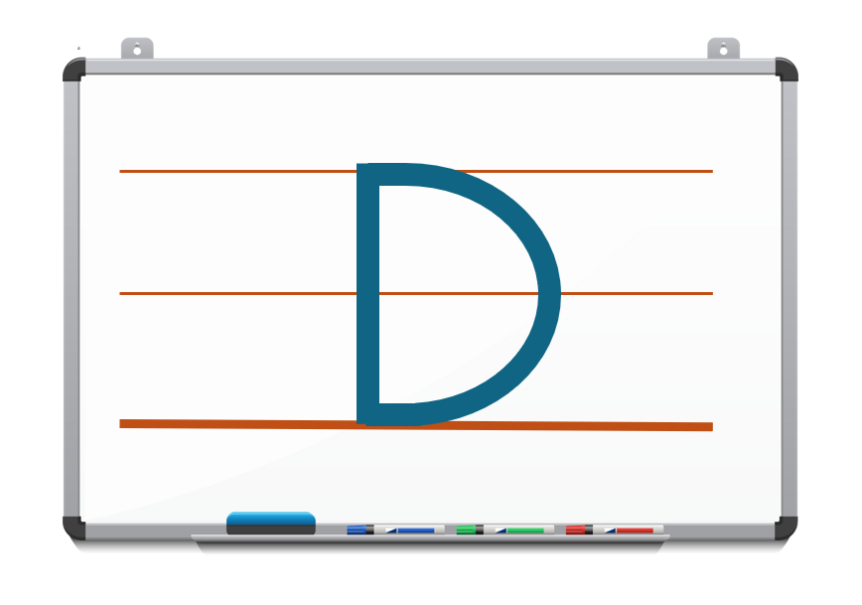
1. Rituel | 2. Vocabulaire | 3. Lecture- écriture | 4.Pratique autonome | 5.Jeu
Je vais vous montrer comment écrire la lettre D majuscule.

Slide 105
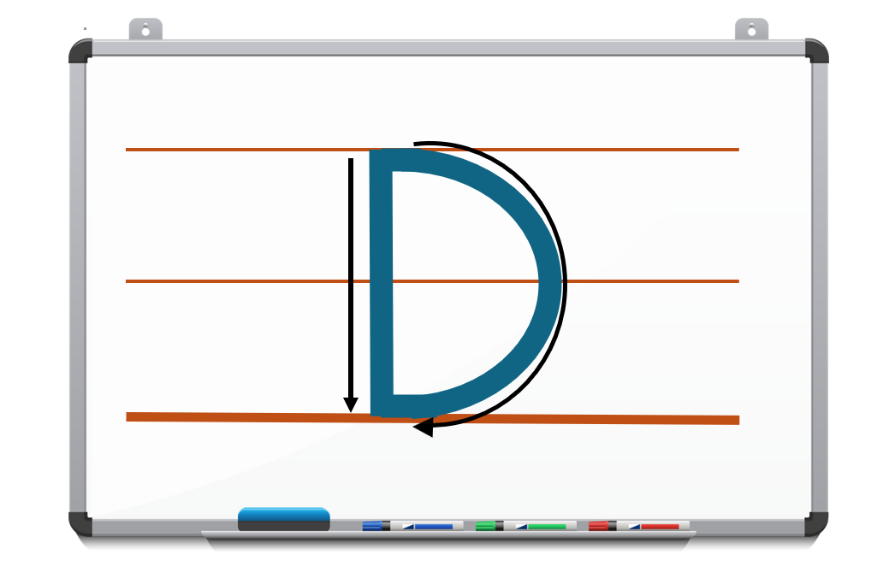
1. Rituel | 2. Vocabulaire | 3. Lecture- écriture | 4.Pratique autonome | 5.Jeu
Regardez comment je fais. je trace un grand trait vers le bas. Puis, je fais une grande boucle.
Démonstration par l’enseignant(e ) au tableau. Demander aux élèves de faire le geste avec le doigt dans l’air pendant la démonstration.

Slide 106
1. Rituel | 2. Vocabulaire | 3. Lecture- écriture | 4.Pratique autonome | 5.Jeu
Prenez vos ardoises et écrivez la lettre D majuscule .

Slide 107
1. Rituel | 2. Vocabulaire | 3. Lecture- écriture | 4.Pratique autonome | 5.Jeu
Levez les ardoises.
L’enseignant (e) fournit une rétroaction positive ou corrective .

Slide 108
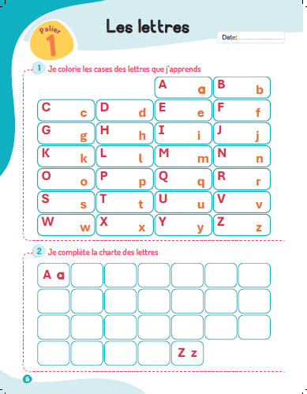
1. Rituel | 2. Vocabulaire | 3. Lecture- écriture | 4.Pratique autonome | 5.Jeu
  Ouvrez vos livrets à la page 6,
  À la maison, coloriez les lettres que nous avons vues aujourd’hui.
Devoir à la maison

Slide 109
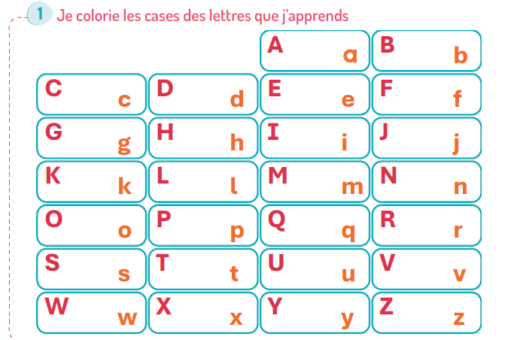
1. Rituel | 2. Vocabulaire | 3. Lecture- écriture | 4.Pratique autonome | 5.Jeu
Nous allons faire le premier exemple ensemble. Regardez comment je vais faire.

Slide 110
1. Rituel | 2. Vocabulaire | 3. Lecture- écriture | 4.Pratique autonome | 5.Jeu
Dans la liste des lettres, je cherche la lettre a. Puis, je prends un crayon de couleur pour la colorier.

Slide 111

Faites la même chose à la maison: Cherchez les autres lettres vues aujourd’hui et coloriez-les.

Slide 112
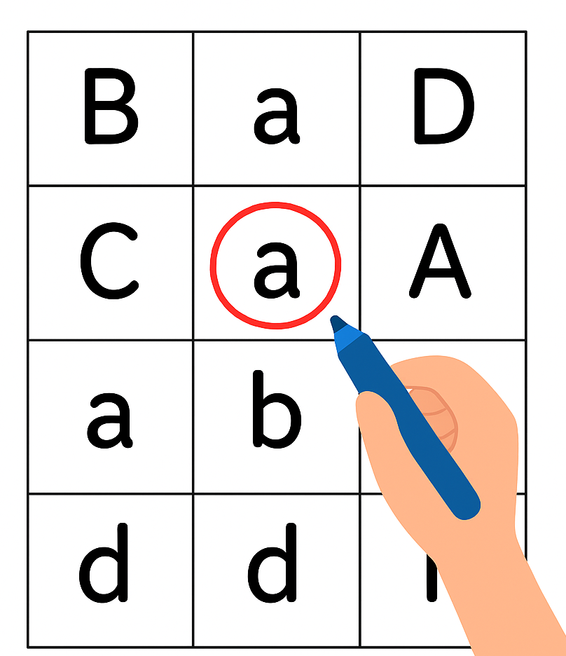
Rebrassage de lecture (1)
Chasse aux lettres
Version provisoire pour la formation des enseignants

Slide 113
1. Rituel | 2. Vocabulaire | 3. Lecture- écriture | 4.Pratique autonome | 5.Jeu
Je vais vous montrer comment trouver une lettre dans un mot. Regardez bien comment je fais.
L’enseignant (e) écrit le mot au tableau pour montrer aux élèves comment entourer la lettre cible dans le mot.
banane

Slide 114
1. Rituel | 2. Vocabulaire | 3. Lecture- écriture | 4.Pratique autonome | 5.Jeu
Je cherche la lettre a dans le mot banane.
Je regarde chaque lettre. Quand je vois la lettre a, je l’entoure.
banane

Slide 115
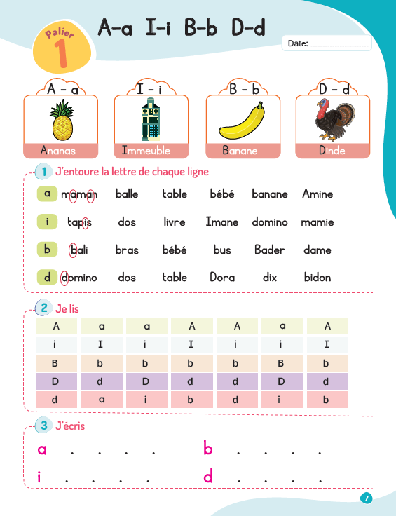
1. Rituel | 2. Vocabulaire | 3. Lecture- écriture | 4.Pratique autonome | 5.Jeu
Ouvrez vos livrets à l’activité 1, page 7.
Vous allez chercher dans les mots les lettres: a, o, i, b, d que nous avons vues aujourd’hui.

Slide 116
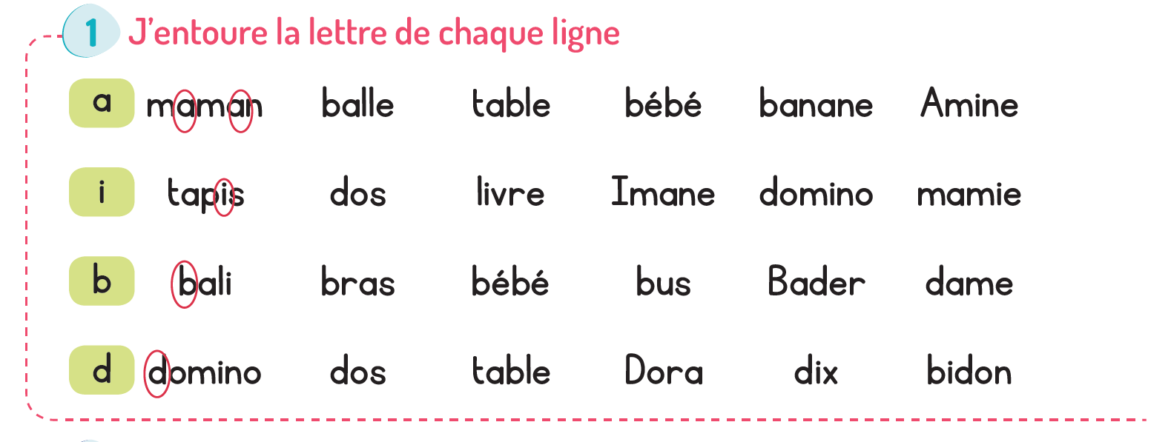
1. Rituel | 2. Vocabulaire | 3. Lecture- écriture | 4.Pratique autonome | 5.Jeu
Observez bien chaque mot et entourez les lettres comme dans l’exemple.
Je vais circuler entre les rangs pour vous aider.

Slide 117
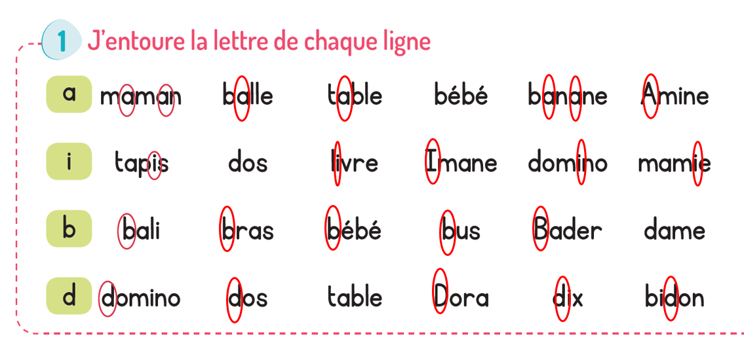
1. Rituel | 2. Vocabulaire | 3. Lecture- écriture | 4.Pratique autonome | 5.Jeu
Corrigez.
L’enseignant(e ) fournit une rétroaction positive ou corrective.

Slide 118
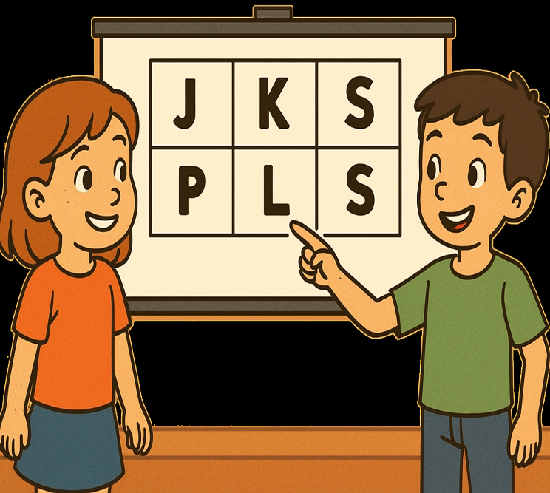
Rebrassage de lecture (2)
Jeu du duel
Version provisoire pour la formation des enseignants

Slide 119

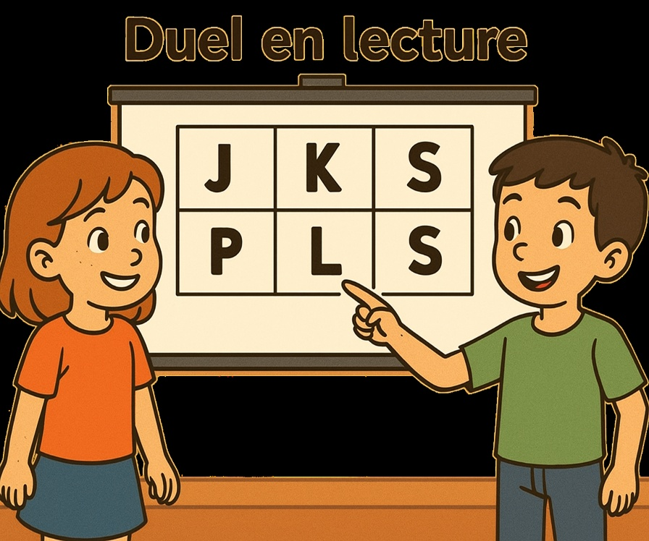
1. Rituel | 2. Vocabulaire | 3. Lecture- écriture | 4.Pratique autonome | 5.Jeu
Vous allez passer au tableau pour jouer à deux. Un élève montre quatre lettres, une après l’autre,
et l’autre lit les lettres. Par la suite les rôles seront échangés.
Je montre 4 mots ou syllabes au hasard
Je lis les mots
ou les syllabes

Slide 120
1. Rituel | 2. Vocabulaire | 3. Lecture- écriture | 4.Pratique autonome | 5.Jeu
Maintenant, on va commencer le jeu. Qui veut passer au tableau?
Le gagnant sera celui qui aura le plus de réponses correctes.
A i B d a A
I B D d I b
b A i d b D

Slide 121
1. Rituel | 2. Vocabulaire | 3. Lecture- écriture | 4.Pratique autonome | 5.Jeu
Ouvrez vos livrets à l’activité 2, page 7 .

Slide 122
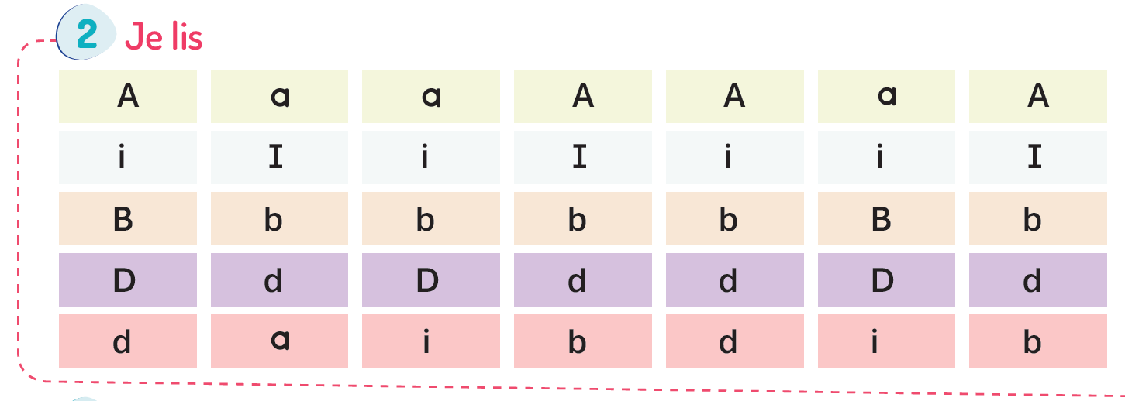
Lisez à votre voisin à voix basse . Ensuite, échangez les rôles.
L’enseignant (e ) circule entre les rangs et fournit une rétroaction positive ou corrective.

Slide 123

Pratique autonome
Je m’exerce dans
mon cahier d’activités
Version provisoire pour la formation des enseignants

Slide 124

1. Rituel | 2. Vocabulaire | 3. Lecture- écriture | 4.Pratique autonome | 5.Jeu
Maintenant, chacun lit seul à voix basse.
.
L’enseignant (e ) circule entre les rangs et fournit une rétroaction positive ou corrective.

Slide 125
1. Rituel | 2. Vocabulaire | 3. Lecture- écriture | 4.Pratique autonome | 5.Jeu
Allez à l’activité 3, page 7.

Slide 126
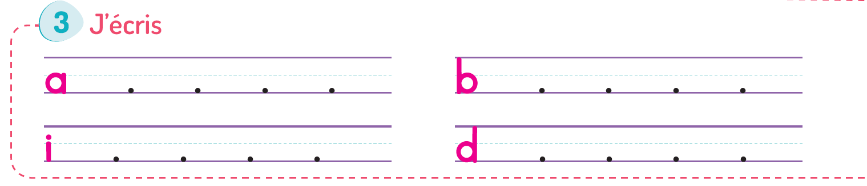
1. Rituel | 2. Vocabulaire | 3. Lecture- écriture | 4.Pratique autonome | 5.Jeu
Lisez chaque lettre et écrivez-la comme dans le modèle.
L’enseignant rappelle aux élèves les règle de la bonne écriture. Il circule entre les rangs et fournit une rétroaction positive ou corrective.

Slide 127

Jeu
Jeu
Sauter sur les lettres
Version provisoire pour la formation des enseignants

Slide 128

1. Rituel | 2. Vocabulaire | 3. Lecture- écriture | 4.Pratique autonome | 5.Jeu
Nous allons jouer au jeu « Sauter sur les lettres ».
Le joueur doit sauter sur toutes les cases contenant la lettre annoncée. Après chaque saut, il lit à voix haute la syllabe de la case.

Slide 129
1. Rituel | 2. Vocabulaire | 3. Lecture- écriture | 4.Pratique autonome | 5.Jeu
Maintenant, on va commencer le jeu.
L’enseignant ( e ) désigne quelques élèves pour jouer

Slide 130

À la maison, écrivez les mots du vocabulaire et coloriez les lettres que nous avons vues aujourd’hui,
Devoir à la maison

Slide 131

Lisez les lettres de l’exercice 2 ,page 7, et recopiez dans vos cahiers les lettres que nous avons vues aujourd’hui
Devoir à la maison

Slide 132
La séance d’aujourd’hui est terminée
A demain !

Slide 133

A la fin de la séance d’aujourd’hui, au moins 80% des élèves devraient être capables de :
Comprendre et produire les mots du vocabulaire
Lire les syllabes et les mots présentés.
Les objectifs de ma séance ont-ils été atteints ?
Sinon, pourquoi ? Que faudrait-il faire pour les prochaines séances ?

